Slide 1
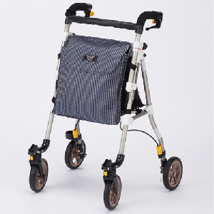

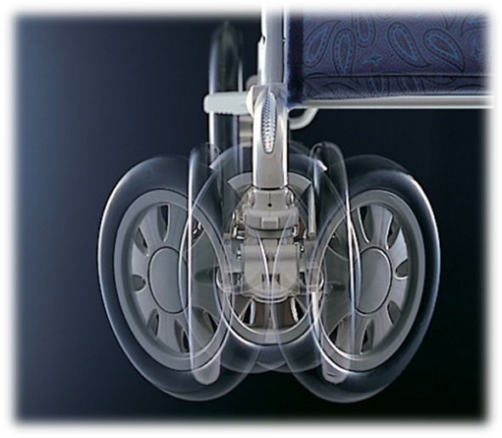
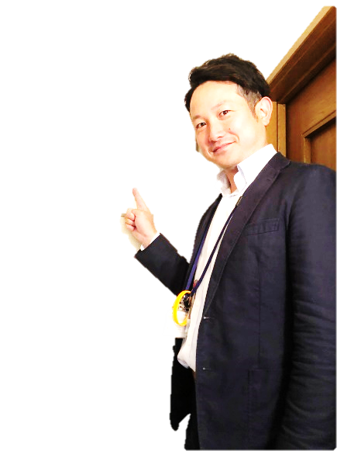
軽量・コンパクト・小回り
ヘルシーワンの新機種
ヘルシーワンレジェール
始めました。
ヘルシーワンレジェール
ひまわり館
レンタル価格
ヘルシーワンは軽量だけど、
操作がしづらい・・・
312 円/月額
（１割）
３．９５㎏
３wayキャスター採用
軽量のまま
前輪６０°回転可能！！
ひまわり館多摩店
詳細は裏面へ↓

Slide 2

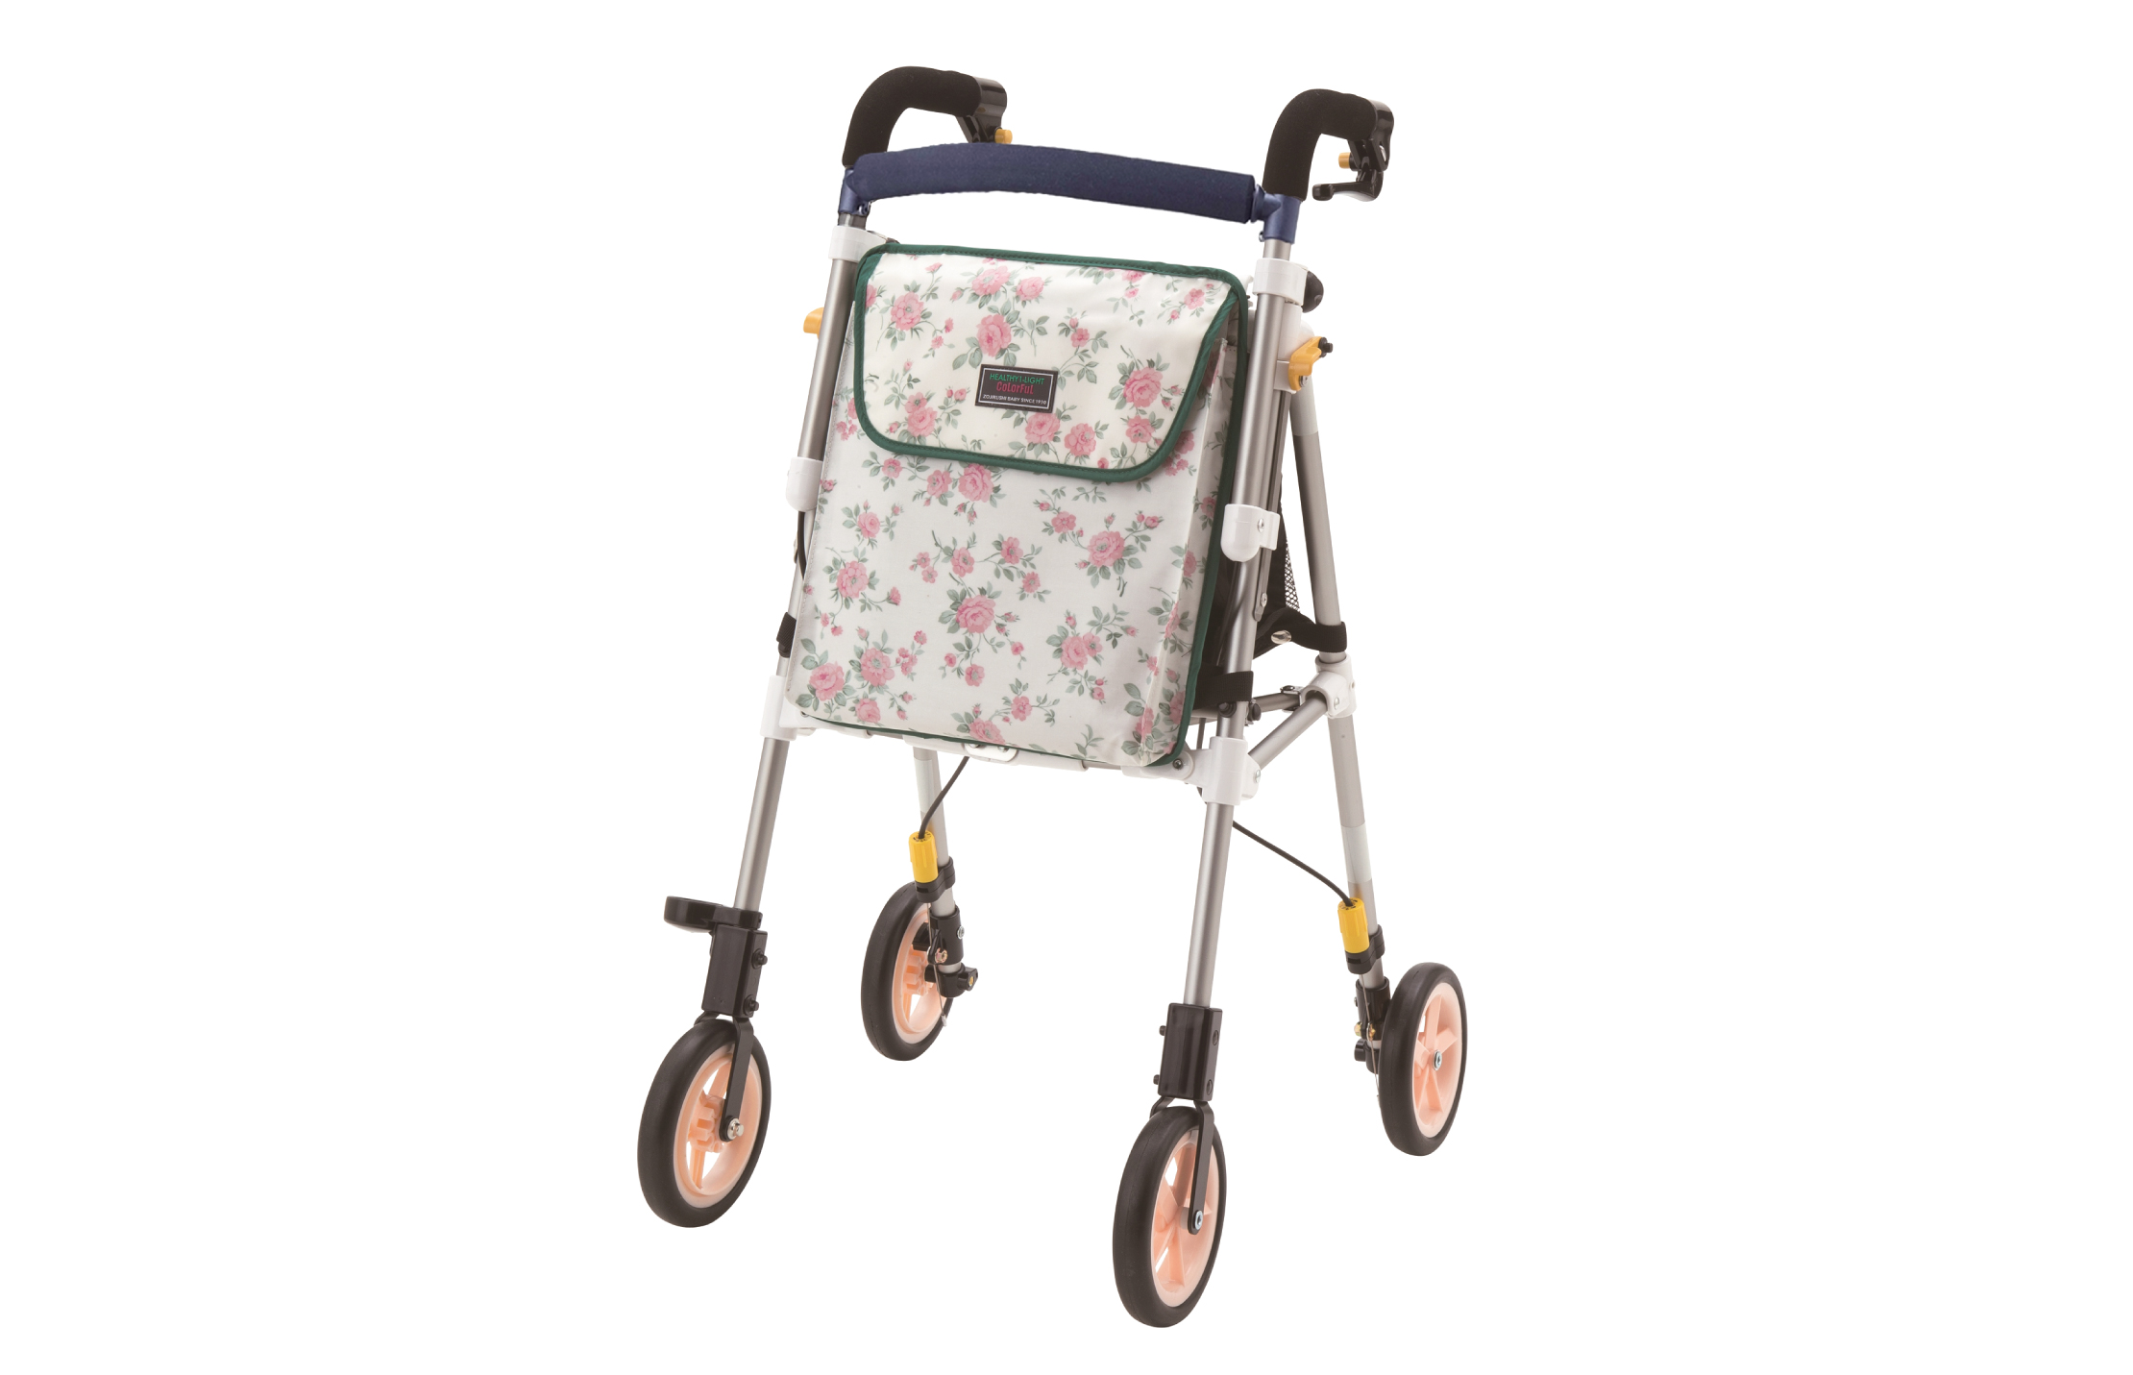
歩行器 ヘルシーワンレジェールと従来商品を比較
ヘルシーワンレジェール
ヘルシーワンライト
カラフルG（従来品）
３．９５㎏
重量
３．８㎏
幅：53㎝×奥行：53㎝
×高さ：75～84.5㎝
幅：48㎝×奥行：52㎝
×高さ：79～88㎝
サイズ
３wayキャスター
２wayキャスター
前輪
15°・60°・固定
30°・固定
レンタル価格
312 円/月額
（１割）
312 円/月額
（１割）
ひまわり館多摩店
曲がる際に
歩行器を引きずらなくても
スムーズに回転できます！
TEL 042-514-9700
携帯 080-5473-2946
担当：田村

